Slide 1

Název školy | Plavská škola
Autor | Mgr. Jana Kneřová
Název | VY_52_INOVACE_11_ČJ_Vyjmenovaná slova po P a jejich význam - 2
Téma Číslo projektu Anotace | ČJ 3 CZ.1.07/1.4.00/21.1135 Vyjmenovaná slova po P názorně – klopýtat, třpytit se, zpytovat, pykat, pýr, pýřit se, čepýřit se. Společná diskuze nad různými významy slov. Mezipředmětové vztahy.

Slide 2
Vyjmenovaná slova po P
a jejich význam
2. část
klopýtat, třpytit se, zpytovat, pykat, pýr, pýřit se, čepýřit se

Slide 3
Všechna vyjmenovaná slova po P
pýcha, pytel, pysk, netopýr, slepýš, pyl, kopyto,
klopýtat, třpytit se, zpytovat, pykat, pýr, pýřit se, čepýřit se
Dnes si probereme význam posledních vyjmenovaných slov po P.

Slide 4
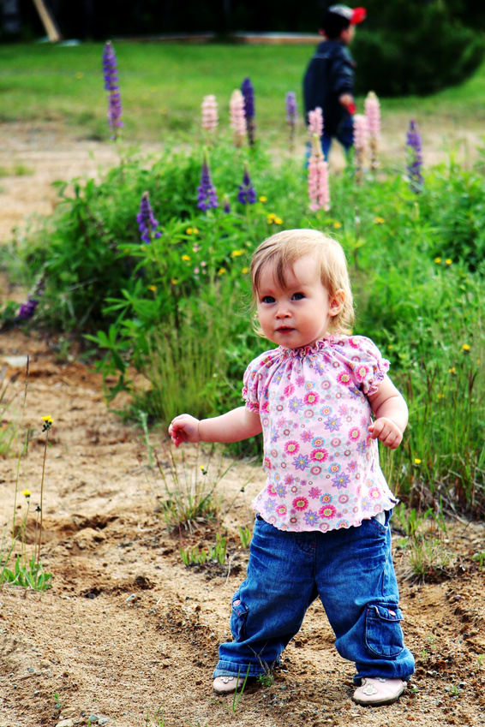
Co znamená slovo KLOPÝTAT?
Zakopávat, vrávorat
Klopýtavá bývá chůze malého človíčka,
který se teprve učí chodit – nejdříve
po čtyřech, pak s rodiči a nakonec i sám.
Klopýtavě se ale pohybují i nemocní lidé, kteří neudrží
rovnováhu.
Víš, o jaké lidi jde a čím si ničí sami zdraví?

Slide 5

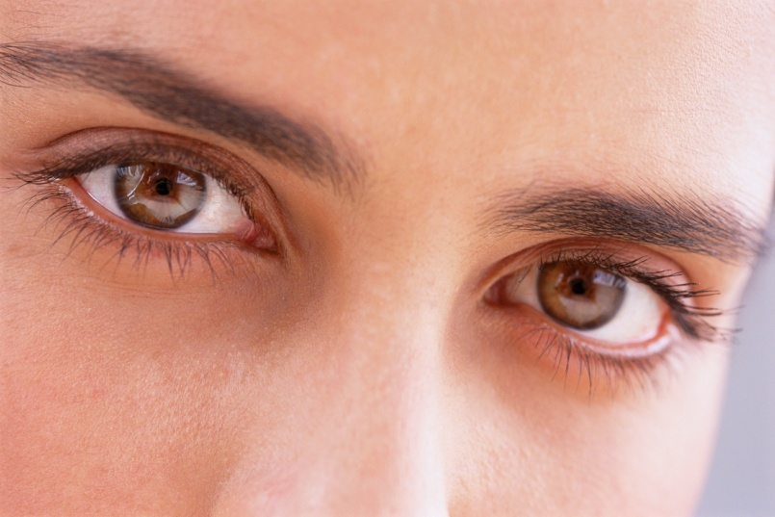
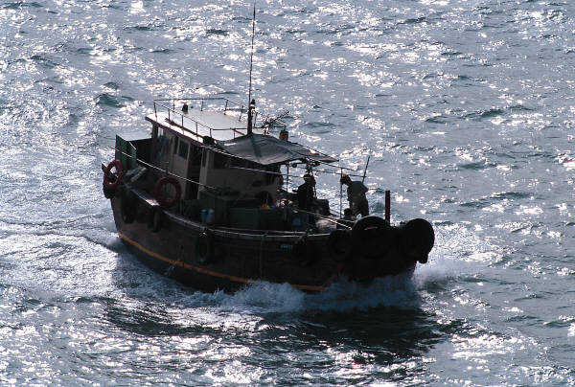
Co znamená slovo TŘPYTIT SE?
Blýskat se, lesknout se, zářit
Třpytí se i okno,
zrcadlo…
Diamant
Oči
Třpytí se i vodní hladina
Kde všude ještě můžeš
pozorovat třpyt, lesk?

Slide 6

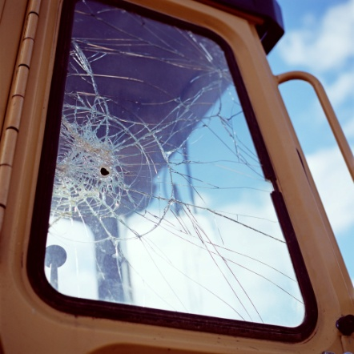
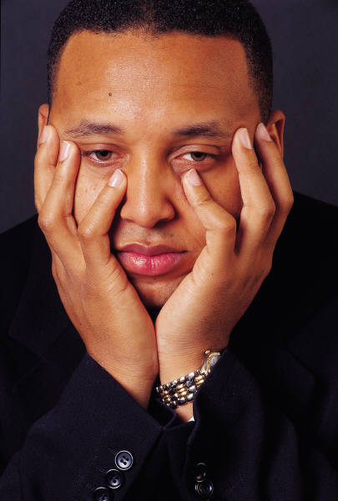

Co znamená slovo ZPYTOVAT?
Přemýšlet o svém svědomí, zkoumat, bádat, zjišťovat
Nad svými činy
přemýšlej denně.
„Proč jsem se víc neučil?
Mohl jsem mít jedničku…“
„Teď už vím, že jsem měla
házet na druhou stranu…“
Kdy ty jsi naposledy
zpytoval své svědomí?
Co tě k tomu vedlo?

Slide 7
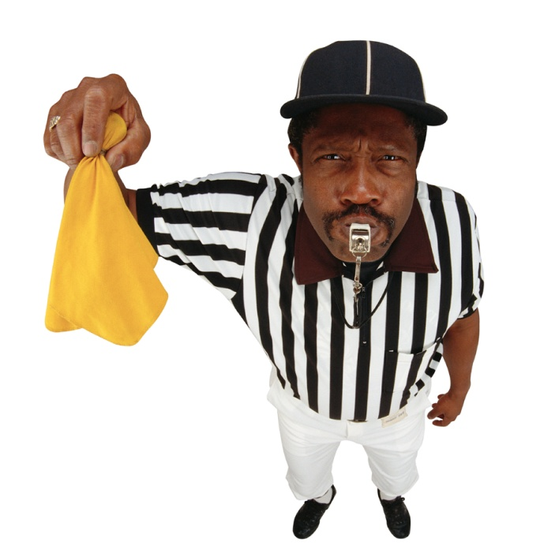
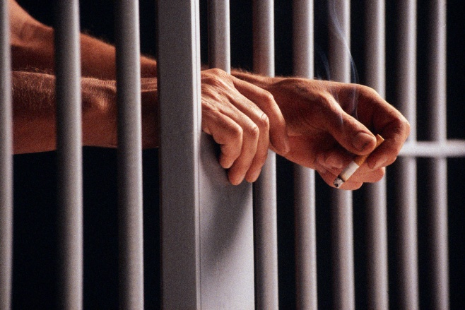
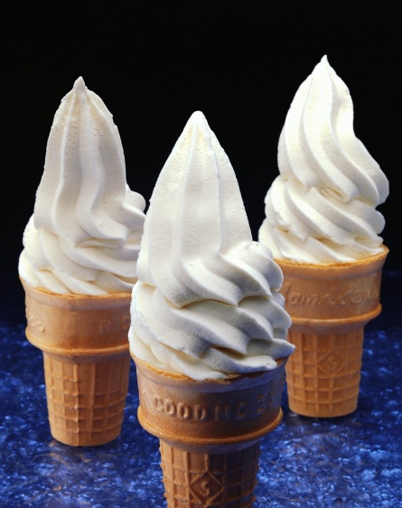

Co znamená slovo PYKAT?
Platit za své chyby
Za chyby musí člověk pykat. Šidícího prodavače
dříve vykoupali ve vodě. Za velké chyby můžeš pykat ve vězení.
Fotbalista za faul dostane kartu,
může být i vyloučen ze hry.
Dnes třeba za nějaký svůj prohřešek
nedostaneš slíbenou zmrzlinu, nemůžeš
na pár dní na počítač…
Jaký je pro tebe nejtěžší trest?

Slide 8
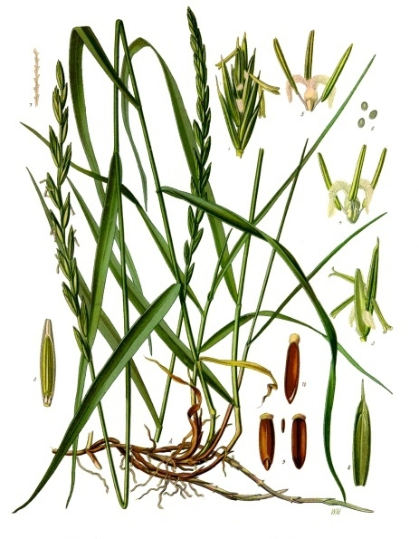
Co znamená PÝR?
Rostlina, druh trávy
Pýr plazivý
Patří nebo nepatří pýr
mezi byliny? Vysvětli.

Slide 9
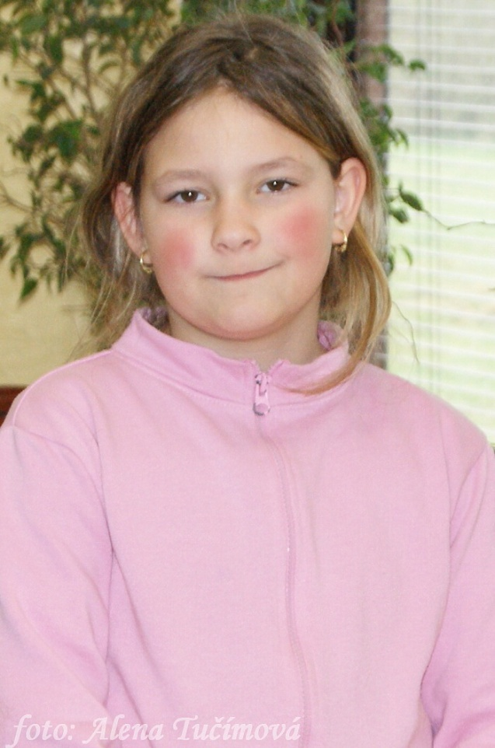
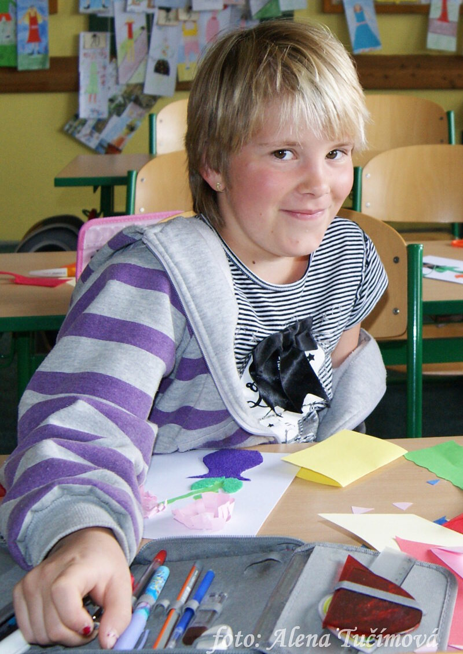
Co znamená slovo PÝŘIT SE?
Zrudnout, červenat se
Někteří lidé,
když jsou
v rozpacích,
tak se začnou
červenat.
Většinou tato
vlastnost
v dospělosti
zmizí.
Znáš někoho, kdo se takto občas
pýří?

Slide 10
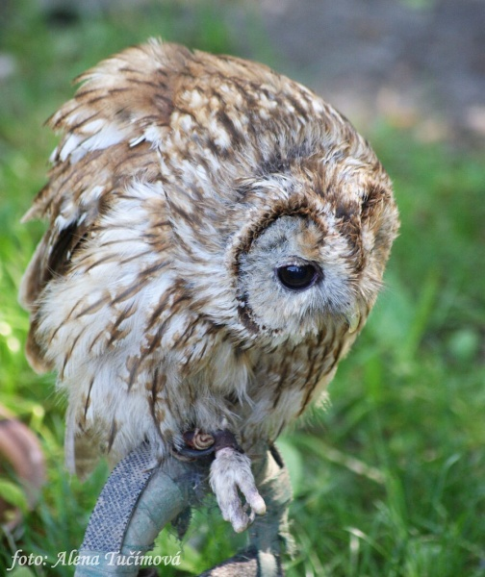
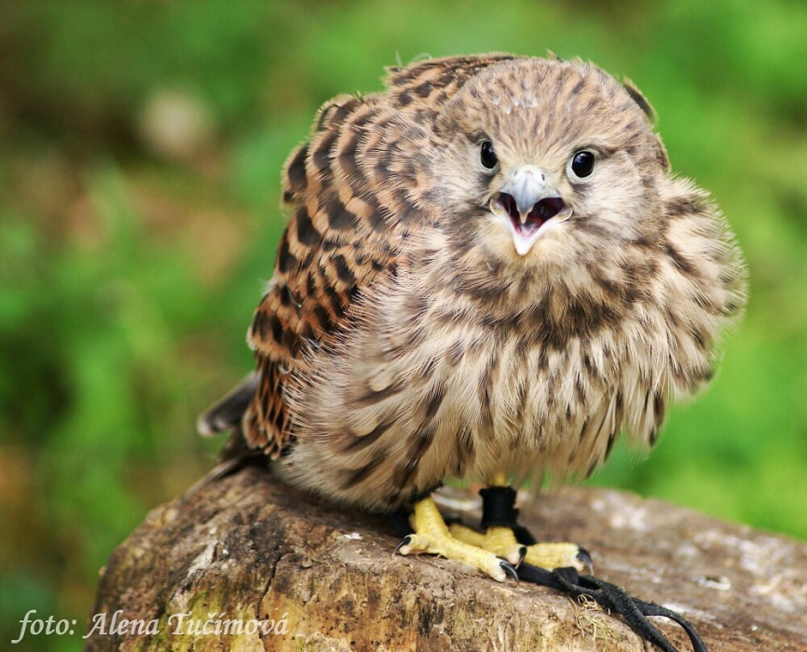
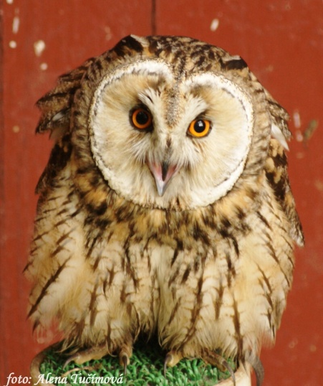
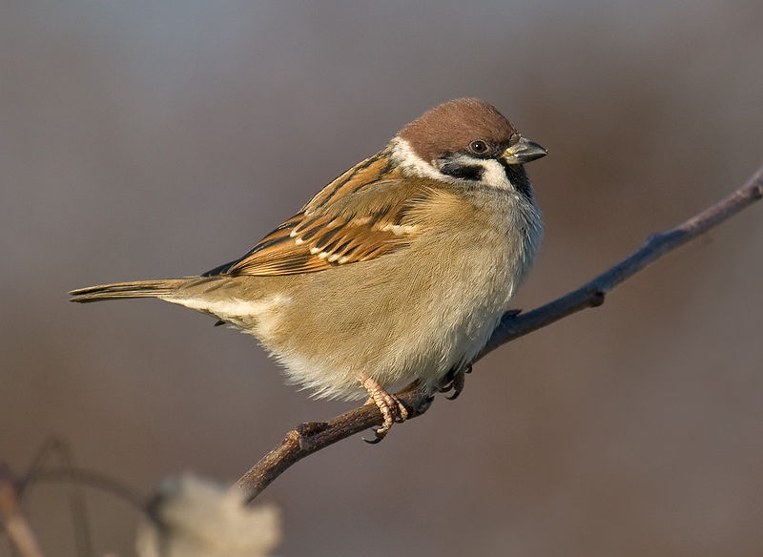
Co znamená slovo ČEPÝŘIT SE?
Čechrat, natřásat se, zlobit se
Čepýří se především ptáci. Ale někdy
se říká i o člověku, že se čepýří jako
vrabec.
Víš, co to znamená, jaký takový člověk je?

Slide 11
Malé opakování, všechna vyjmenovaná slova po P
pýcha, pytel, pysk, netopýr, slepýš, pyl, kopyto, klopýtat, třpytit se, zpytovat, pykat, pýr, pýřit se, čepýřit se
Teď už víš, co všechna znamenají. Zapiš si je a nauč se je nazpaměť za sebou, hodně Ti to pomůže.

Slide 12
Zdroje:
Pýr plazivý: KÖHLER, Franz Eugen. Wikipedia.cz [online]. [cit. 12.9.2012]. Dostupný na WWW: <http://cs.wikipedia.org/wiki/Soubor:Elytrigia_repens_-_K%C3%B6hler%E2%80%93s_Medizinal-Pflanzen-203.jpg>.
Vrabec: TREPTE, Andreas. Wikipedia.cz [online]. [cit. 12.9.2012]. Dostupný na WWW: <http://upload.wikimedia.org/wikipedia/commons/7/75/Tree-Sparrow.jpg?uselang=cs>.
Žáci ve škole, draví ptáci, sovy: Alena Tučímová (se souhlasem autorky)
Ostatní obrázky: www.office.microsoft.com

